Slide 1
树模型

Slide 2
树模型
决策树
集成学习
应用

Slide 3
树模型
最贴近于人类思维的模型。
定义：
是一种基于特征空间划分的，具有树形分支结构的模型。

Slide 4
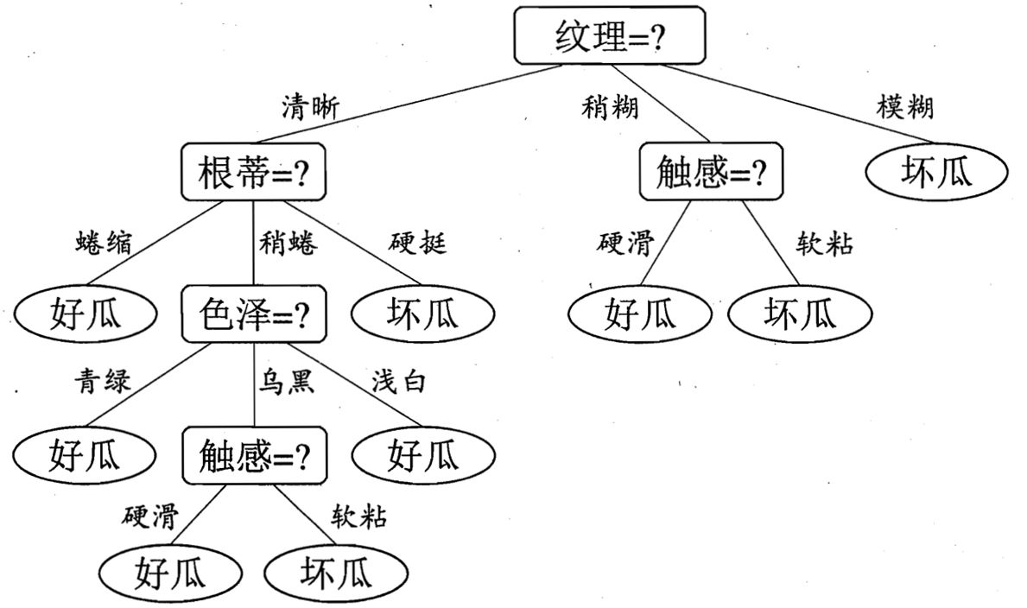
决策树
树模型中最基础，也是最有名的模型。
被认为是一堆条件判断的规则集合。

Slide 5
决策树
在众多特征中，应该选择哪个特征划分特征空间，建立节点呢？
——特征选择 和 决策树生成 问题
递归划分特征空间，从而建立决策树的方式，很可能会导致过拟合。应该如何避免呢？
——决策树剪枝问题

Slide 6
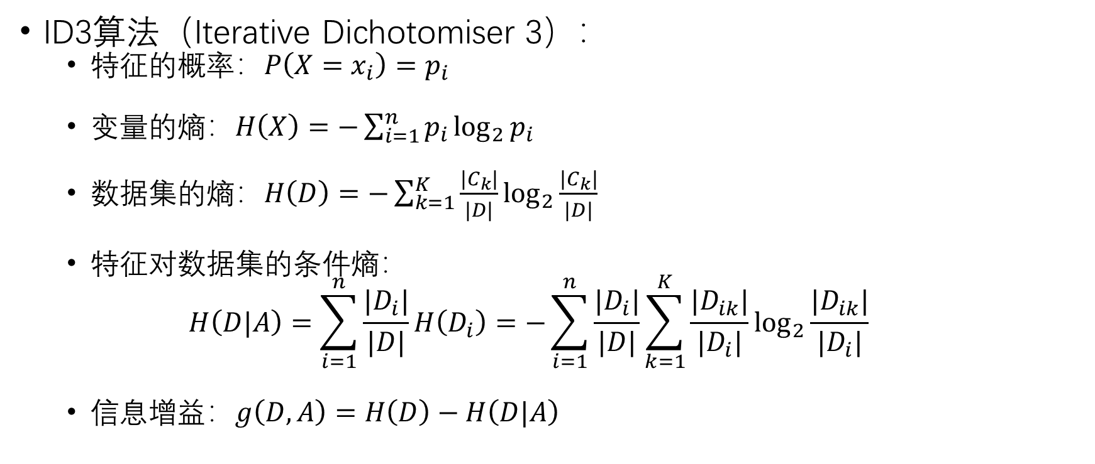
决策树—— 特征选择及决策树生成
ID3算法（Iterative Dichotomiser 3）：
特征的概率：$P\left(X=x_{i}\right)=p_{i}$
变量的熵：$H\left(X\right)=−\sum_{i=1}^{n}{p_{i}\log_{2}{p_{i}}}$
数据集的熵：$H\left(D\right)=−\sum_{k=1}^{K}{\frac{|C_{k}|}{|D|}\log_{2}{\frac{|C_{k}|}{|D|}}}$
特征对数据集的条件熵：
$$H\left(D|A\right)=\sum_{i=1}^{n}{\frac{|D_{i}|}{|D|}H\left(D_{i}\right)}=−\sum_{i=1}^{n}{\frac{|D_{i}|}{|D|}}\sum_{k=1}^{K}{\frac{|D_{ik}|}{|D_{i}|}\log_{2}{\frac{|D_{ik}|}{|D_{i}|}}}$$
信息增益：$g\left(D,A\right)=H\left(D\right)−H\left(D|A\right)$

Slide 7
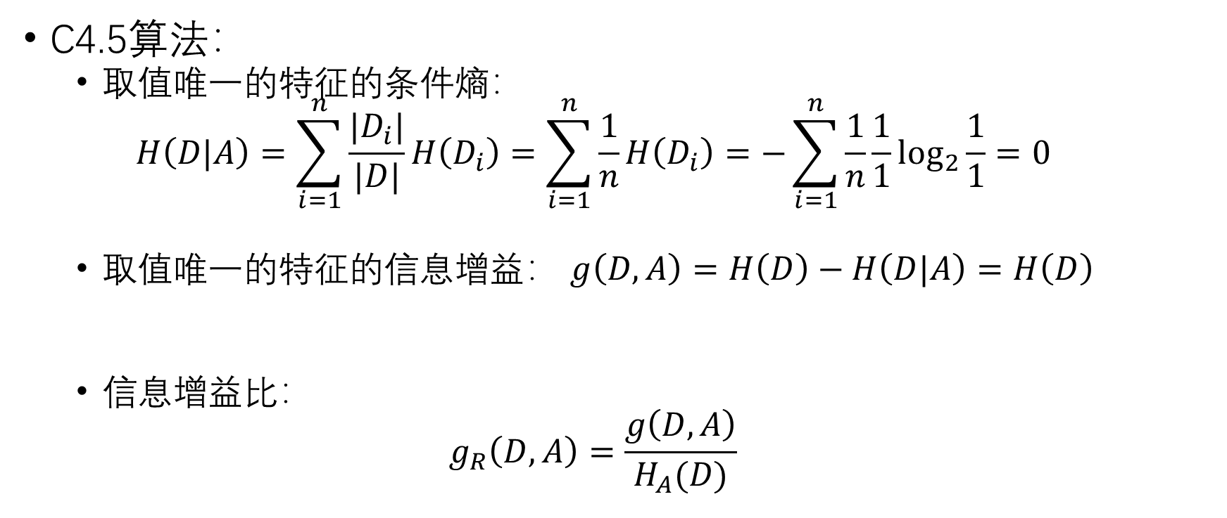
决策树—— 特征选择及决策树生成
C4.5算法：
取值唯一的特征的条件熵：
$$H\left(D|A\right)=\sum_{i=1}^{n}{\frac{|D_{i}|}{|D|}H\left(D_{i}\right)}=\sum_{i=1}^{n}{\frac{1}{n}H\left(D_{i}\right)}=−\sum_{i=1}^{n}{\frac{1}{n}\frac{1}{1}\log_{2}{\frac{1}{1}}}=0$$
取值唯一的特征的信息增益： $g\left(D,A\right)=H\left(D\right)−H\left(D|A\right)=H\left(D\right)$
信息增益比：
$$g_{R}\left(D,A\right)=\frac{g\left(D,A\right)}{H_{A}(D)}$$

Slide 8
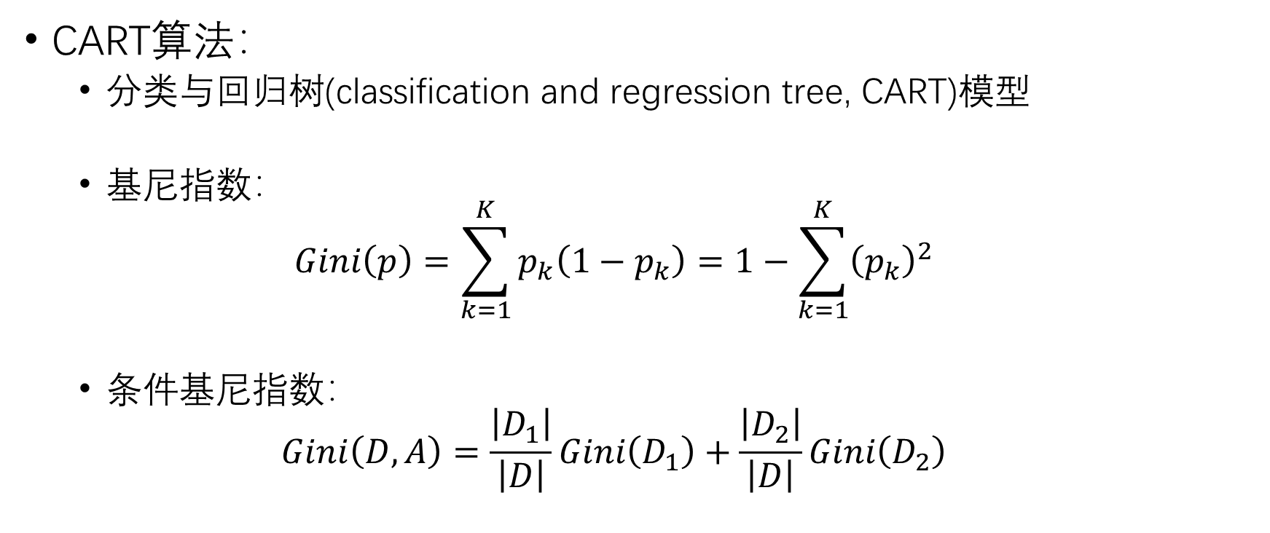
决策树—— 特征选择及决策树生成
CART算法：
分类与回归树(classification and regression tree, CART)模型
基尼指数：
$$Gini\left(p\right)=\sum_{k=1}^{K}{p_{k}\left(1−p_{k}\right)}=1−\sum_{k=1}^{K}{{\left(p_{k}\right)}^{2}}$$
条件基尼指数：
$$Gini\left(D,A\right)=\frac{\left|D_{1}\right|}{\left|D\right|}Gini\left(D_{1}\right)+\frac{\left|D_{2}\right|}{\left|D\right|}Gini\left(D_{2}\right)$$

Slide 9
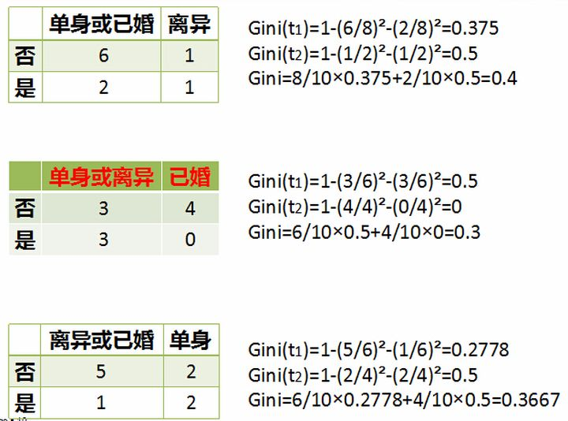
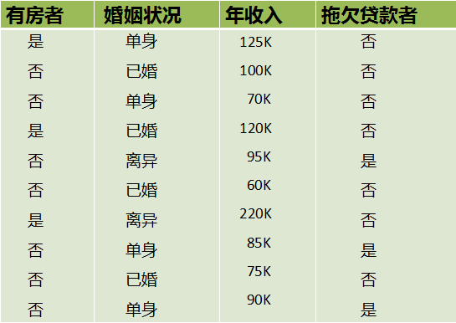
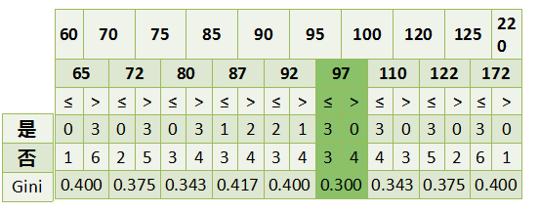
决策树—— 特征选择及决策树生成
CART算法：

Slide 10
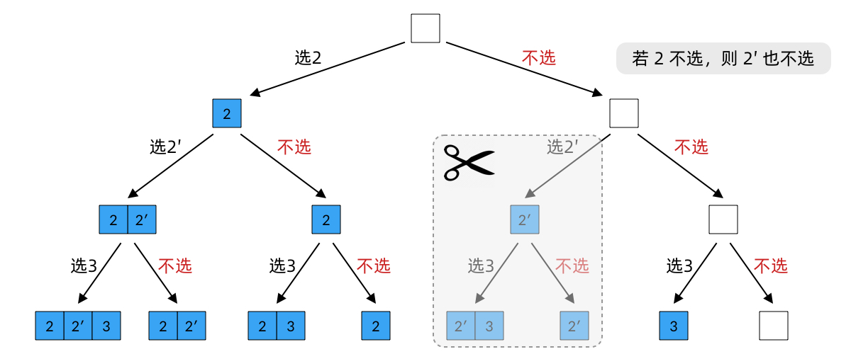
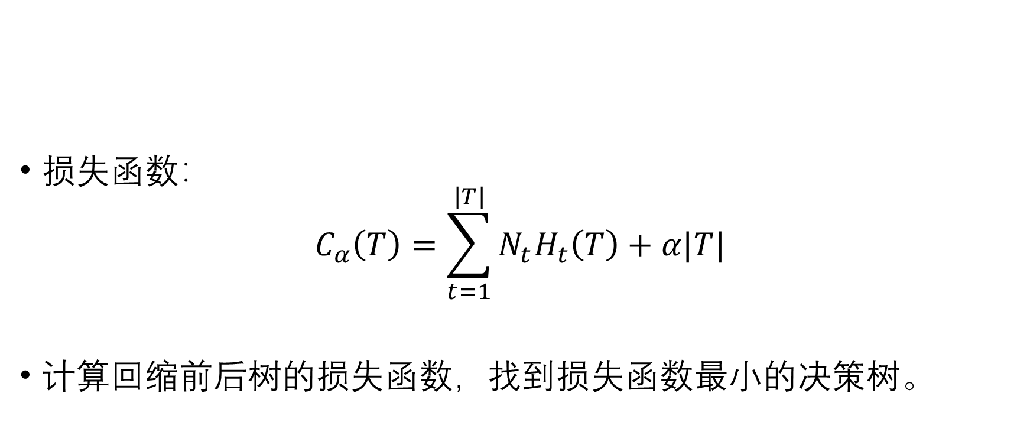
决策树——决策树的剪枝
损失函数：
$$C_{α}\left(T\right)=\sum_{t=1}^{|T|}{N_{t}H_{t}\left(T\right)+α|T|}$$
计算回缩前后树的损失函数，找到损失函数最小的决策树。

Slide 11
树模型
决策树
集成学习
应用

Slide 12
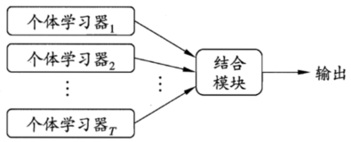
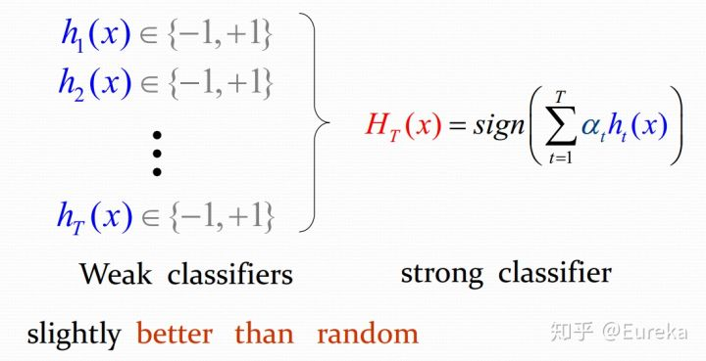
集成学习
Schapire这个人在1995年，证明了 强可学习与弱可学习是等价的。

Slide 13
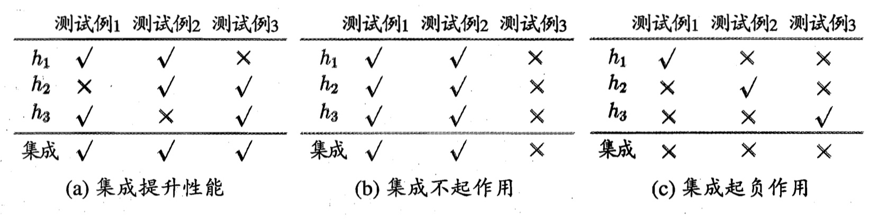
集成学习
每个个体学习器需要“好而不同”：

Slide 14
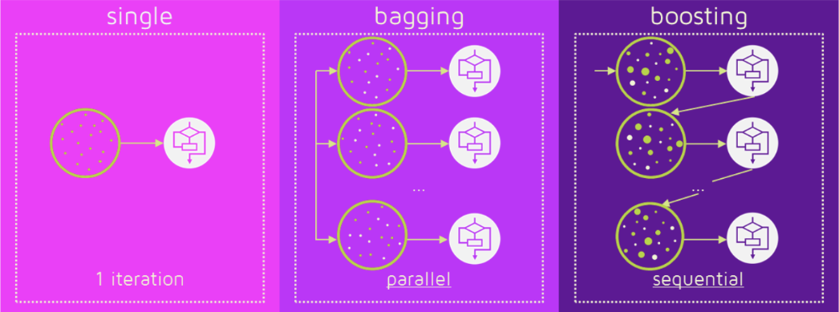
集成学习
集成方法：

Slide 15
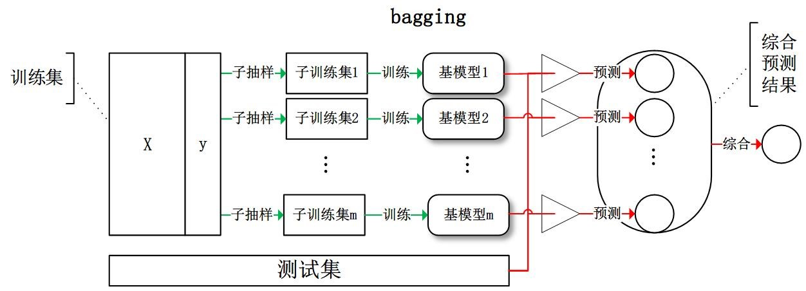
集成学习——Bagging
Bagging (bootstrap aggregating)：
bootstrap ，自助法，是一种有放回的抽样方法。

Slide 16
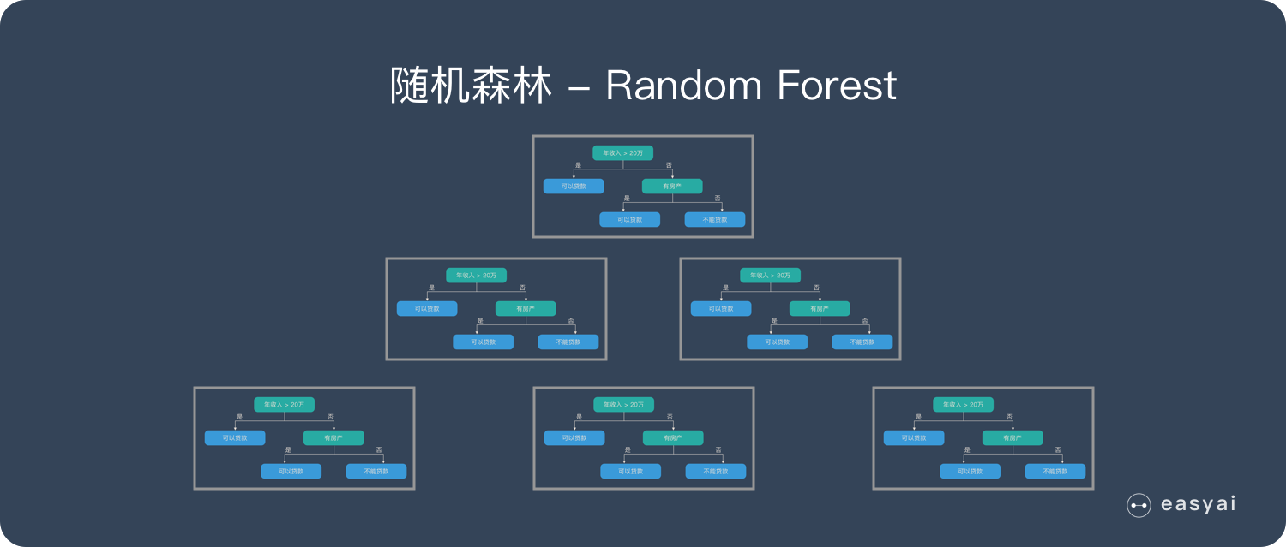
集成学习——Bagging
随机森林（Random Forest）：
Bagging的一个变种。

Slide 17
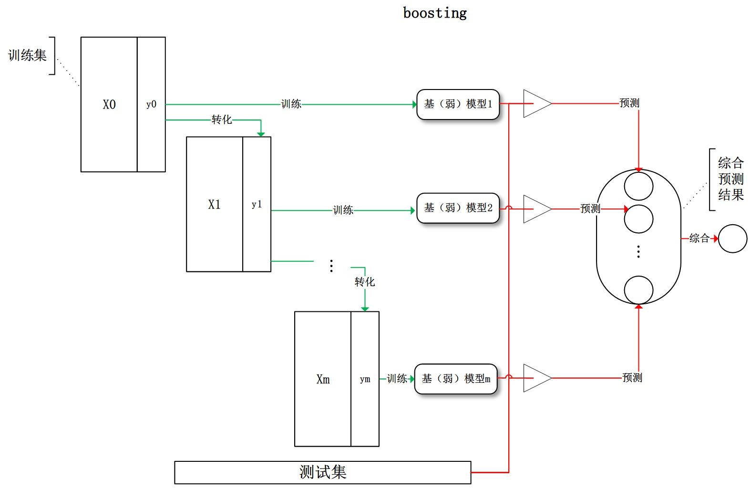
集成学习——Boosting
提升方法(Boosting)：
使用残差，改变训练数据的概率或权重分布，从而训练出一系列的弱分类器。

Slide 18
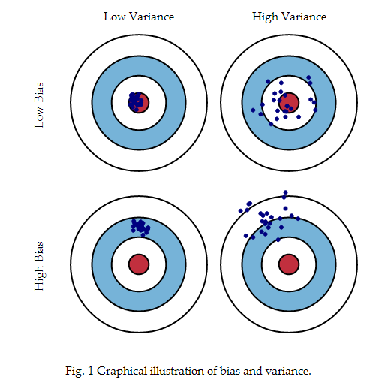
集成学习——Boosting
误差=偏差+方差+噪声

Slide 19
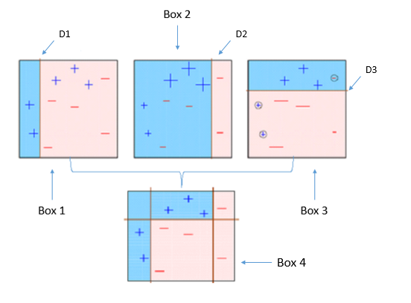
集成学习——Boosting
AdaBoost(Adaptive Boosting)提升方法：
提高那些被前一轮弱分类器错误分类的样本的权重，而降低那些已经被正确分类的样本的权重。

Slide 20
集成学习——Boosting
提升树(boosting tree)算法：
以决策树(分类树（最小化基尼指数）或回归树（以相邻节点的均值作为分裂点，去寻找平方误差最小的分裂点）)，为基分类器的提升方法。
梯度提升(gradient boosting)算法：
Freidman就提出了梯度提升(gradient boosting)算法。
它主要思想是利用损失函数的负梯度，去近似求解残差。

Slide 21
集成学习——Boosting
XGBoost(Extreme Gradient Boosting)：
是GBDT的一种高效实现。
XGBoost与GBDT主要的差别在于：
传统的GBDT在计算loss函数时，只使用了一阶导数；而XGBoost对Loss进行泰勒展开，取了一阶导数和二阶导数。
XGBoost还考虑了正则化项，包含了对复杂模型的惩罚，提高了泛化程度。并且在目标函数中添加正则项，来防止过拟合。
XGBoost还采用列抽样和并行处理等方式，提高了效率。

Slide 22
树模型
决策树
集成学习
应用

Slide 23
总结及与业务的结合
树模型更加适合于去处理异质化数据：
优质模型。

Slide 24
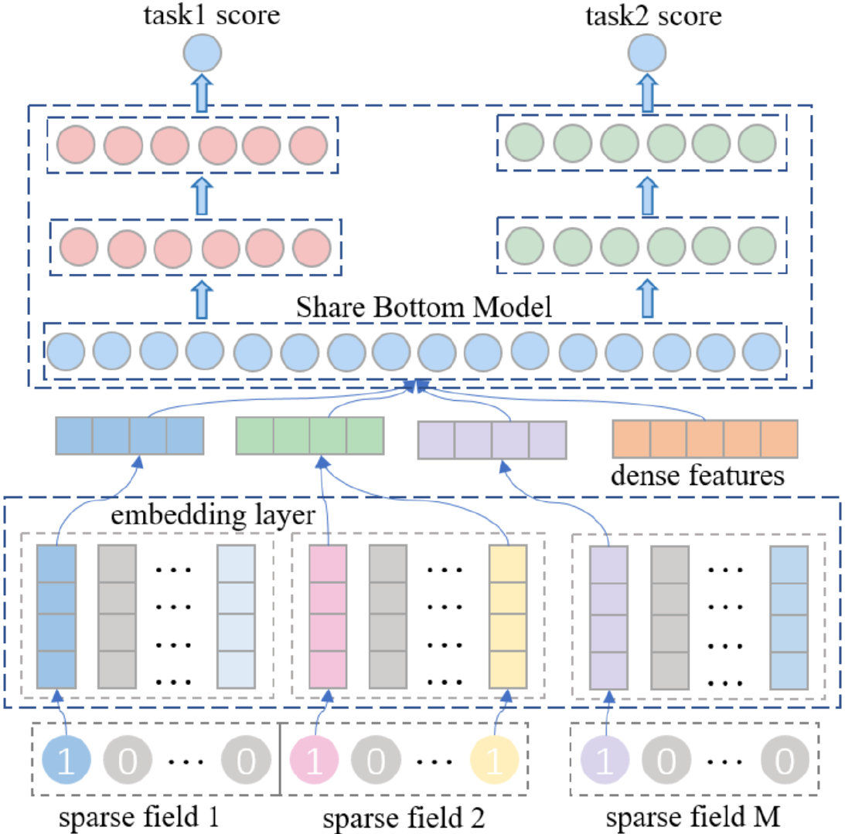
总结及与业务的结合
对于同质数据的处理：
多任务深度模型。

